Slide 1
zadanie dodatkowe
przywróć naszą ziemię

Slide 2
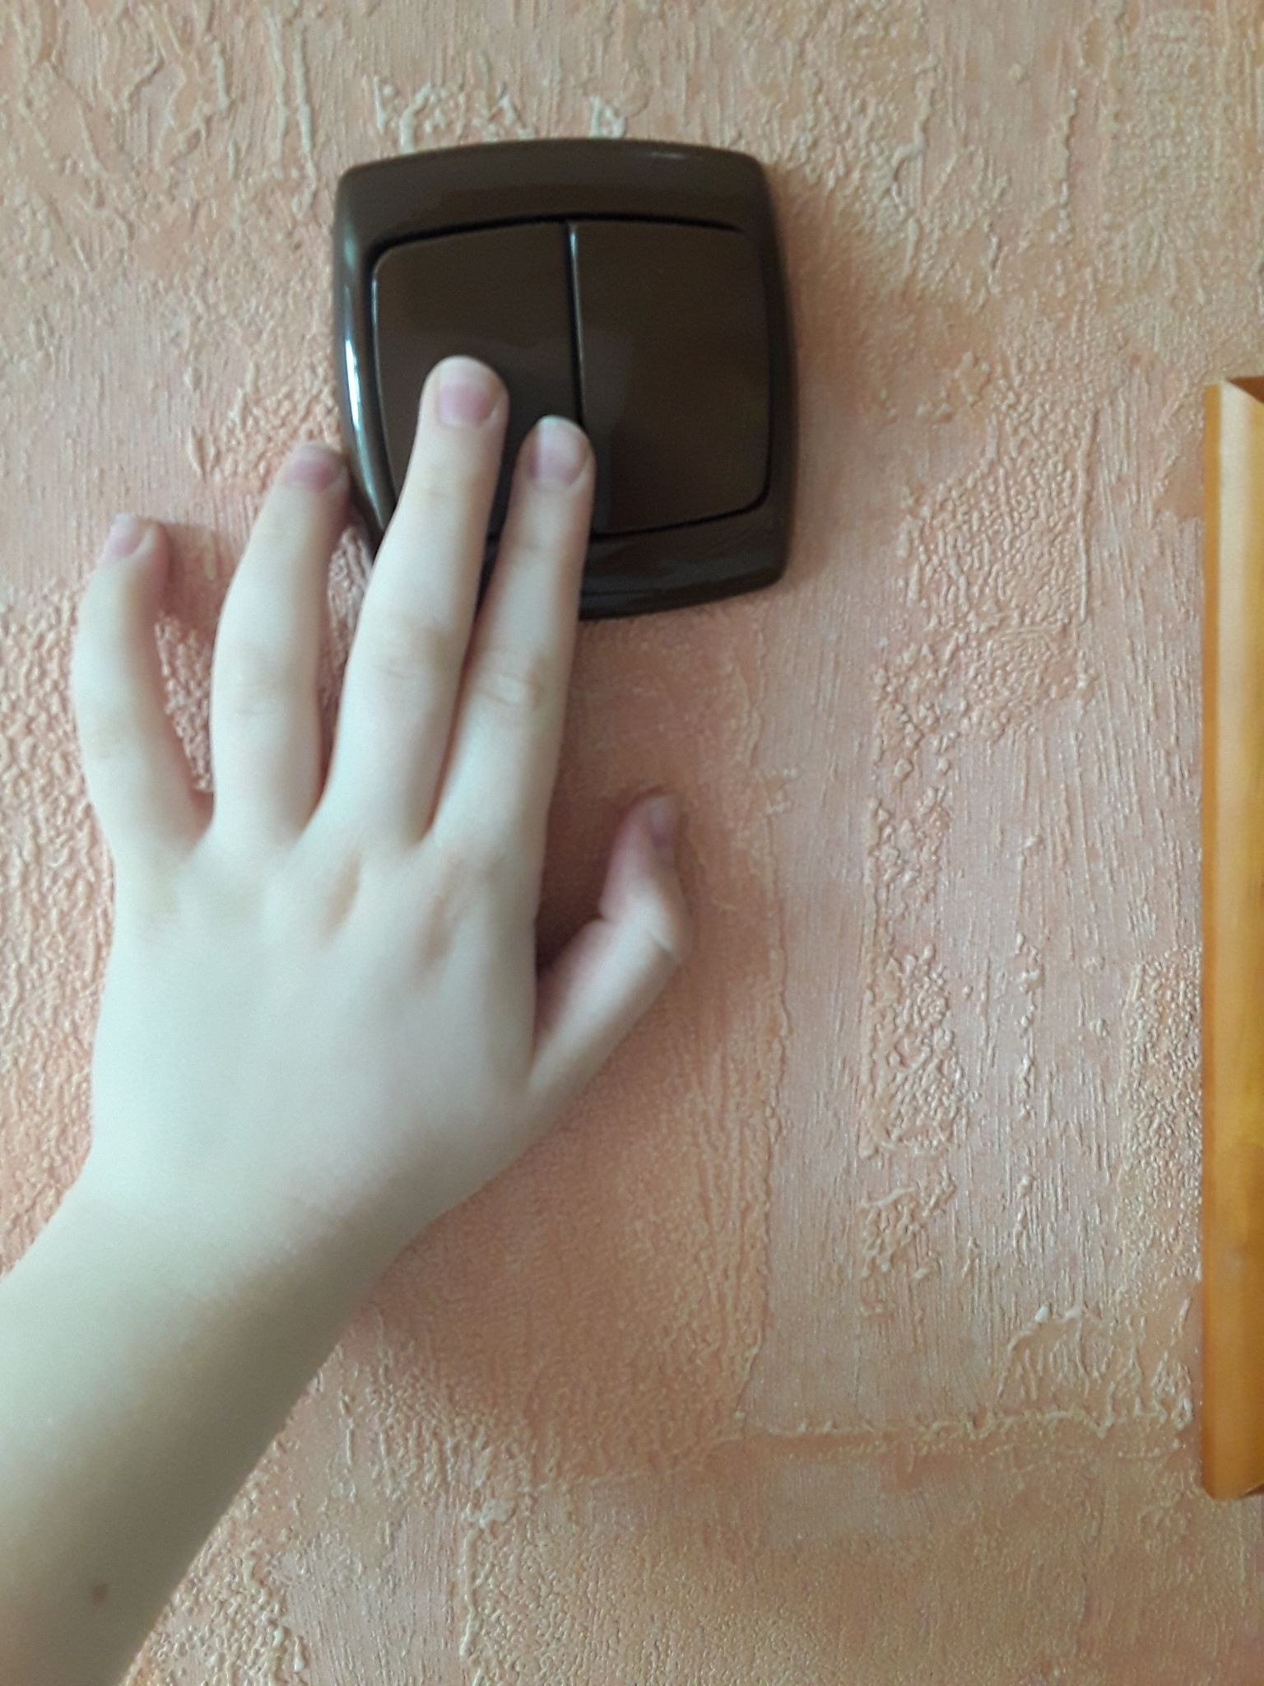
Zgaszamy światło

Slide 3
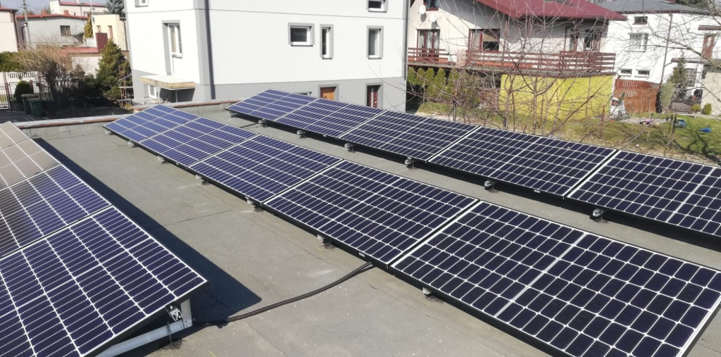
używamy paneli słonecznych

Slide 4
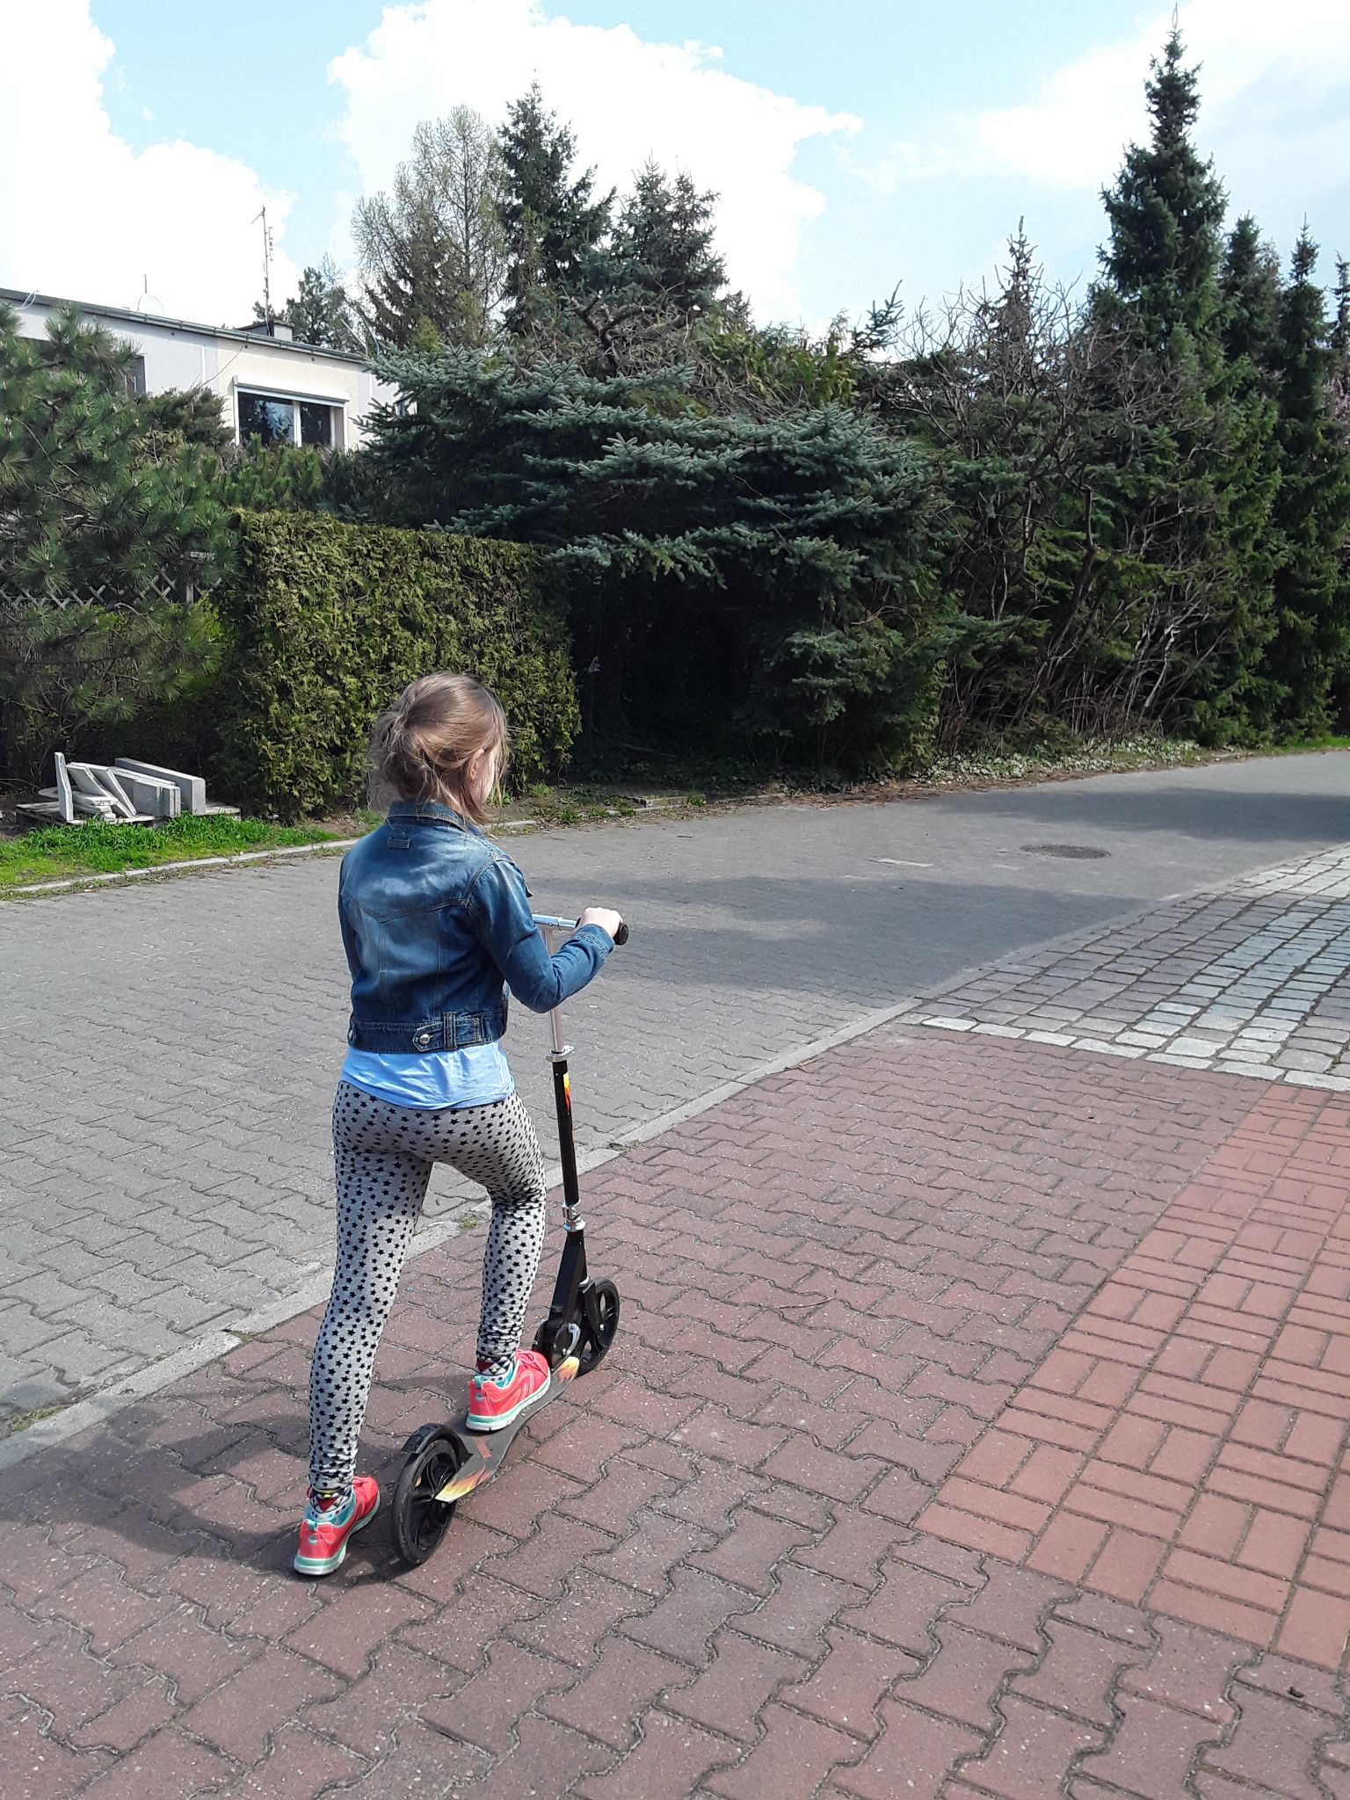
przemieszczam się hulajnogą a nie autem

Slide 5
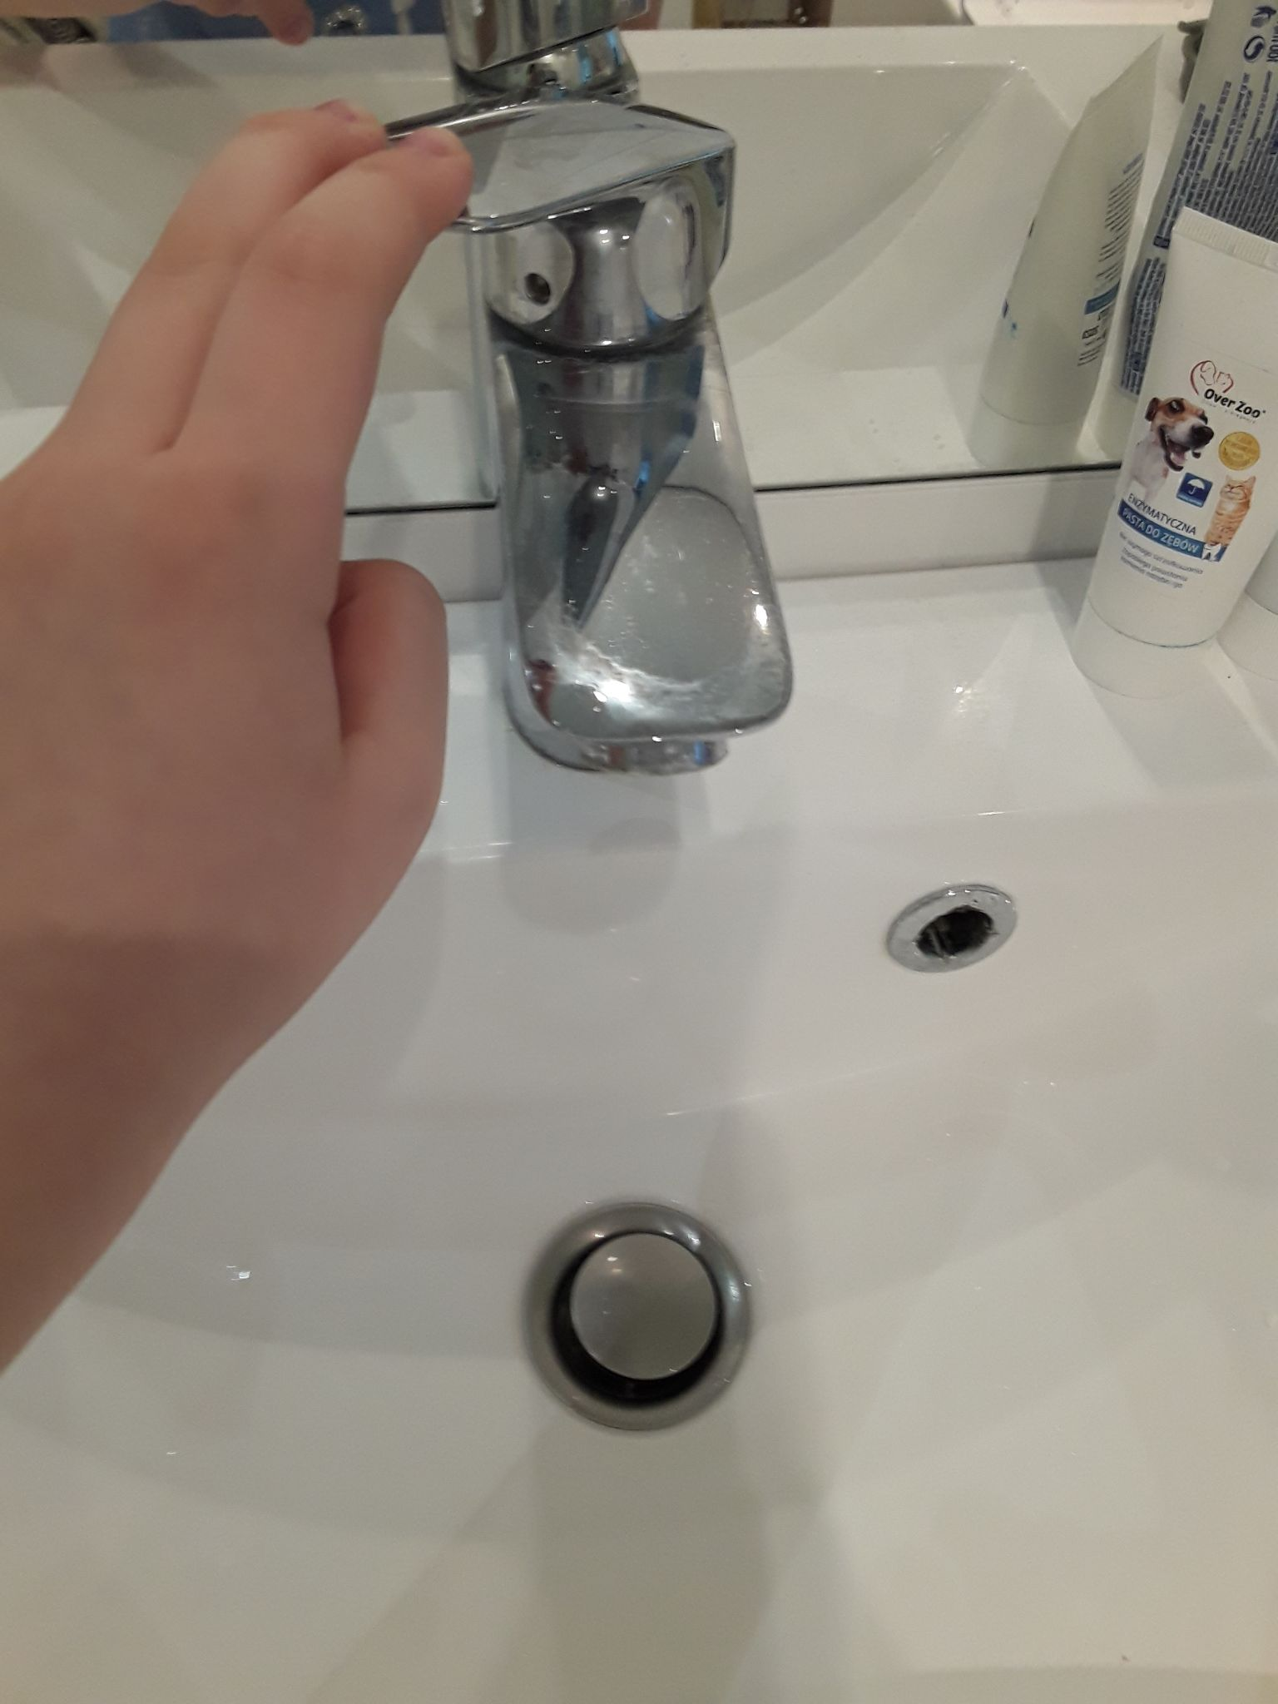
zakręcam wodę przy myciu zębów

Slide 6
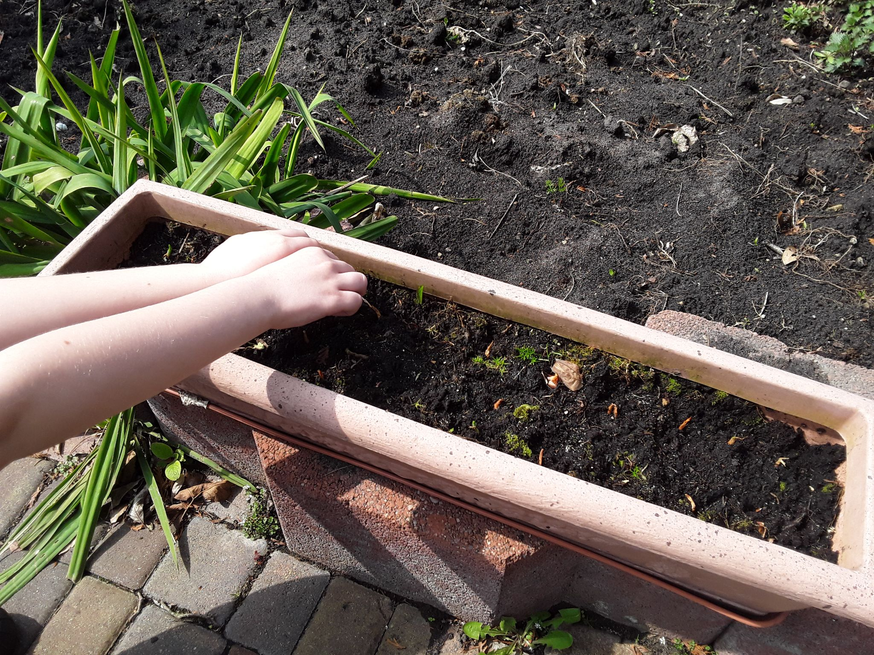
sadzę własne produkty

Slide 7
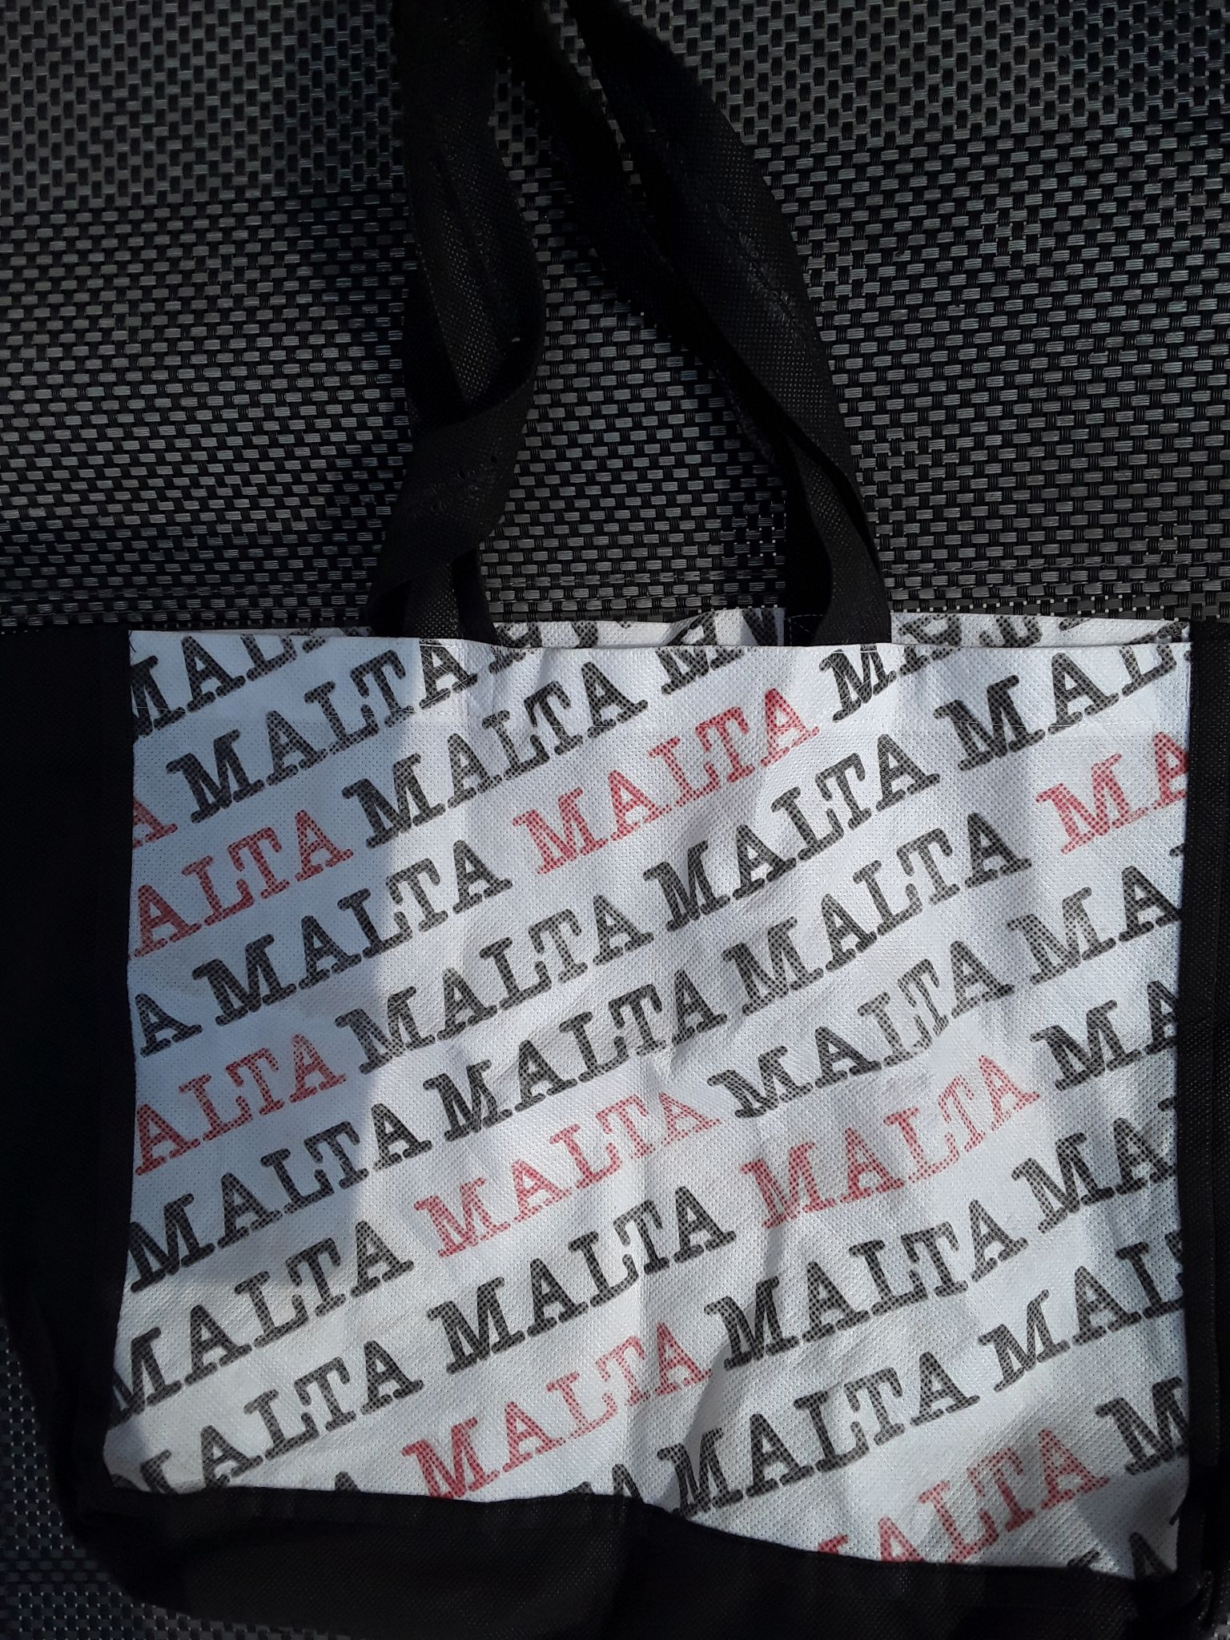
używam własnej torby

Slide 8
używamy bidonów nie plstikowych butelek

Slide 9
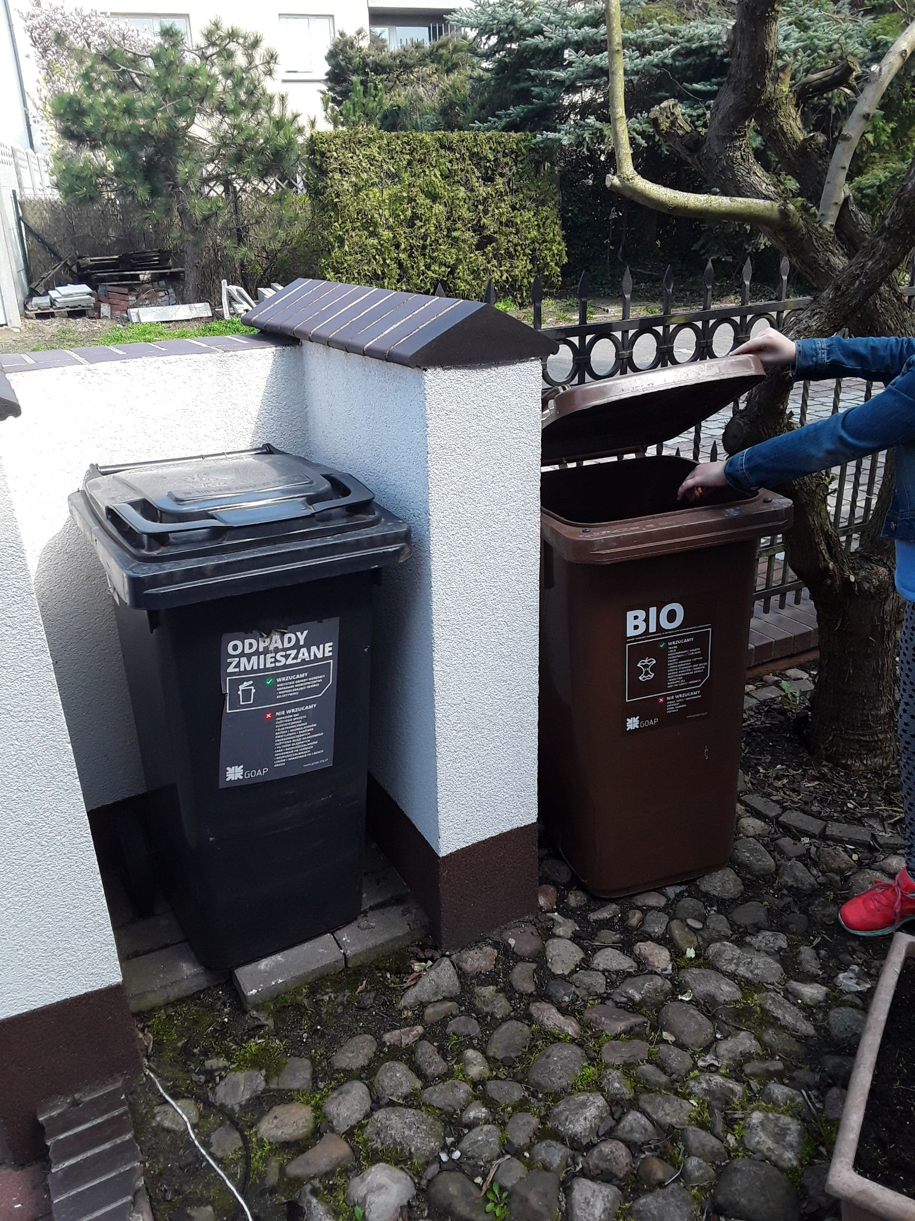
segregujemy śmieci

